Slide 1

Обучение влечет за собой развитие, так как личность развивается в процессе деятельности.
Л.С.Выготский
ПРОФЕССИОНАЛЬНОЕ СТАНОВЛЕНИЕ КОМПЕТЕНТНОГО СПЕЦИАЛИСТА
НА ОСНОВЕ
РАЗРАБОТКИ, НАПИСАНИЯ И ЗАЩИТЫ ВЫПУСКНОЙ КВАЛИФИКАЦИОННОЙ РАБОТЫ
М.А.Черноиванова – преподаватель высшей квалификационной категории Нефтегазового колледжа

Slide 2
Код | Наименование результата обучения
ПК 1.1 | Контролировать и соблюдать основные показатели разработки месторождений
ПК 1.2 | Контролировать и поддерживать оптимальные режимы разработки и эксплуатации скважин
ПК 1.4 | Проводить диагностику, текущий и капитальный ремонт скважин
ОК 1 | Понимать сущность и социальную значимость своей будущей профессии, проявлять к ней устойчивый интерес
ОК 2 | Организовывать собственную деятельность, выбирать типовые методы и способы выполнения профессиональных задач, оценивать их эффективность и качество
ОК 4 | Осуществлять поиск и использование информации, необходимой для эффективного выполнения профессиональных задач, профессионального и личностного развития
ОК 6 | Работать в коллективе и в команде, эффективно общаться с коллегами, руководством, потребителями
ОК 8 | Самостоятельно определять задачи профессионального и личностного развития, заниматься самообразованием, осознанно планировать повышение квалификации
ОК 9 | Ориентироваться в условиях частой смены технологий в профессиональной деятельности

Slide 3
Выпускная квалификационная работа это – научно-исследовательская или проектная разработка творческого характера, выполняемая студентом самостоятельно под руководством научного руководителя после прохождения всех циклов образовательных программ СПО.

Slide 4

Цель исследования – повышение качества подготовки компетентного выпускника на основе организации работы по написанию и защите выпускной квалификационной работы в системе СПО.

Slide 5

Гипотеза исследования – профессиональное становление компетентного специалиста будет успешным, если:
вовлекать студентов с первого курса в исследовательскую деятельность,
систематически и целенаправленно использовать студентами и руководителями ВКР методические документы: ФГОС, ЕТКС
проводить семинары и индивидуальные консультации для преподавателей и студентов,
отслеживать результаты ГИА

Slide 6

Задачи исследования:
Проанализировать итоги ГИА с целью выявления затруднений преподавателей и студентов в ходе работы над ВКР
Изучить литературу и опыт коллег по данной проблеме
Разработать методические указания по написанию ВКР
Провести ряд семинаров и индивидуальных консультаций с преподавателями и студентами
Провести мониторинг результатов ГИА за три года

Slide 7
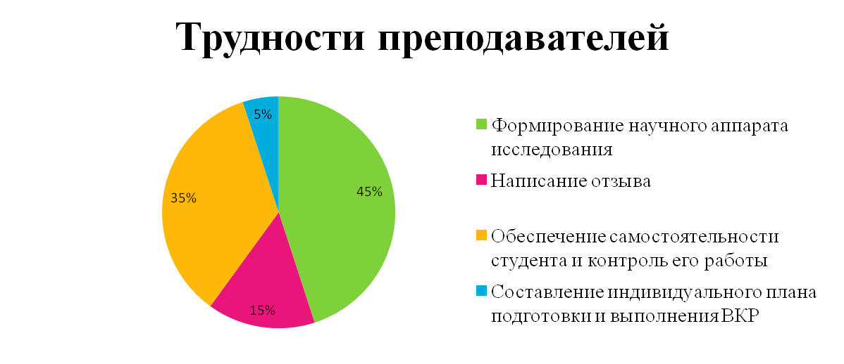

Какие трудности вы испытываете при подготовке обучающихся к защите ВКР? | Ответ
 | Затрудняюсь | Не испытываю проблем
Формирование научного аппарата исследования
Написание отзыва
Обеспечение самостоятельности студента и контроль его работы
Составление индивидуального плана подготовки и выполнения ВКР

Slide 8


ТЕМЫ СЕМИНАРОВ
Написание отзыва
Формирование научного аппарата исследования
Обеспечение самостоятельности студента и контроль его работы
Составление индивидуального плана подготовки и выполнения ВКР
Notes:
Выбор объектной области определяется такими факторами как её значимость, новизна, наличие нерешенных проблем. Поэтому сначала необходимо выделить объект исследования – проблема на решение которой направлена исследовательская деятельность. Предмет исследования – часть объекта, внутри которого ведется поиск. Цель исследования и задачи поставленные поставленые для достижения цели.

Slide 9
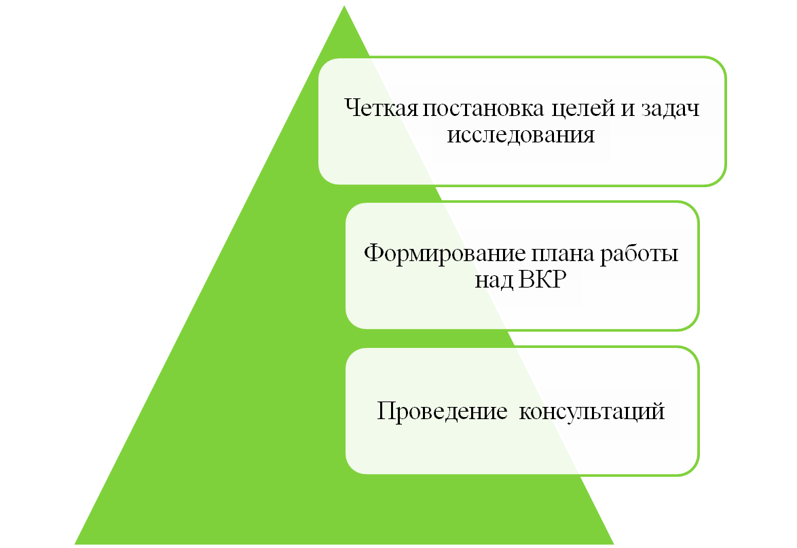

Обеспечение самостоятельности студента и контроль его работы

Slide 10
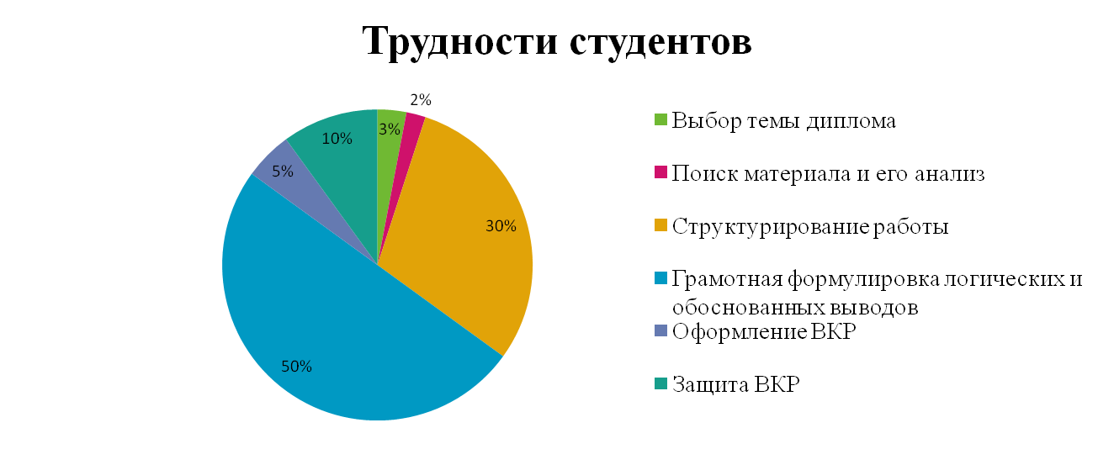

Какие трудности вы испытываете при выполнении и подготовке ВКР? | Ответ
 | Затрудняюсь | Не испытываю проблем
Выбор темы диплома
Поиск материала и его анализ
Планирование деятельности по написанию ВКР
Структурирование работы
Грамотная формулировка логических и обоснованных выводов
Оформление ВКР
Защита ВКР

Slide 11

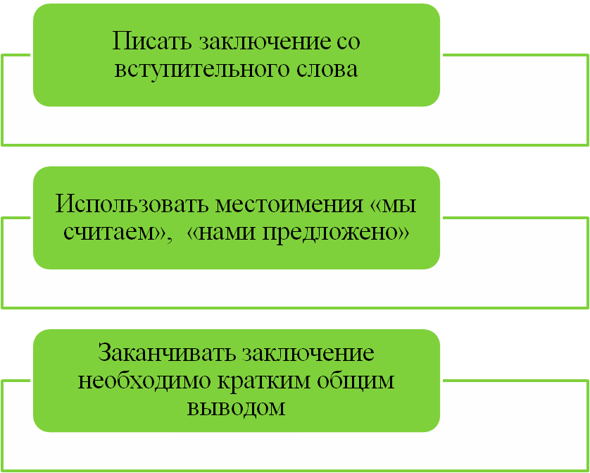
ГРАМОТНАЯ ФОРМУЛИРОВКА ЛОГИЧЕСКИХ И ОБОСНОВАННЫХ ВЫВОДОВ

Slide 12
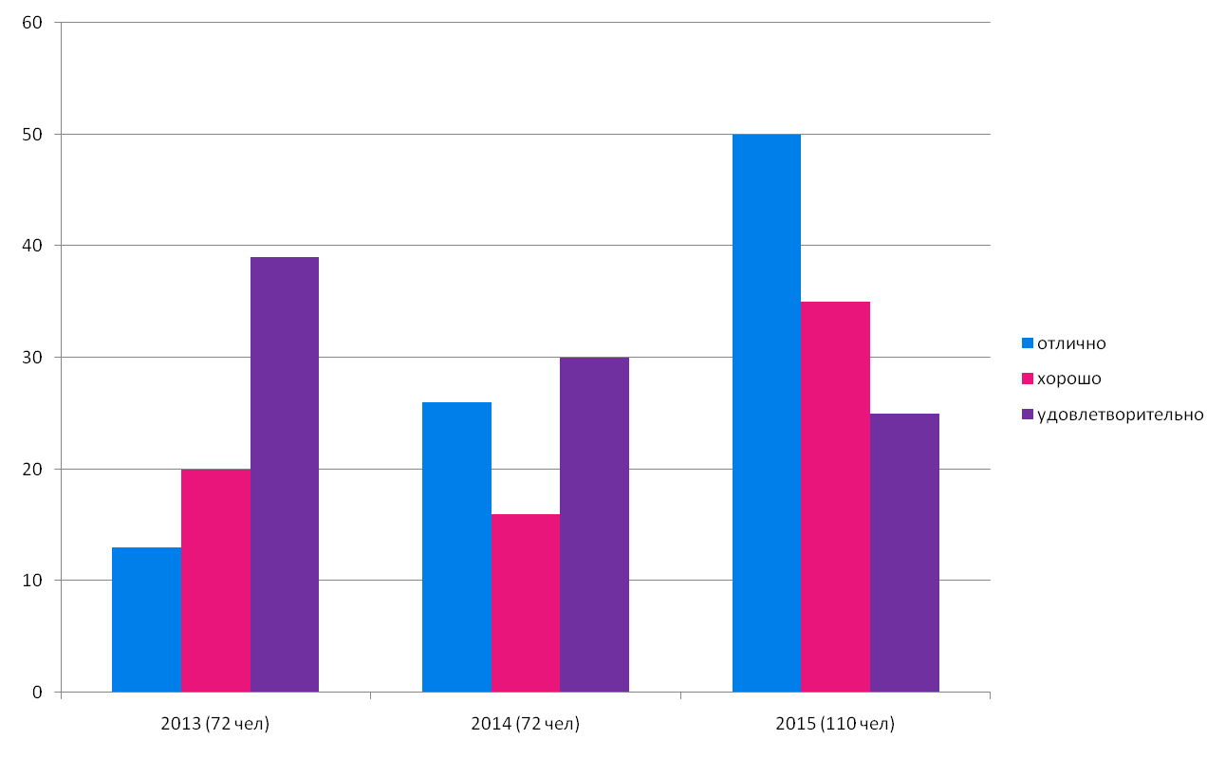
МОНИТОРИНГ РЕЗУЛЬТАТОВ ГИА ЗА ТРИ ГОДА

Slide 13
ПРЕИМУЩЕСТВА И НЕДОСТАТКИ ПОДГОТОВКИ ВЫПУСКНИКОВ К ГИА
Год | Недостатки | Положительные стороны защиты ВКР
2013 | Расширить тематику ВКР | Защита выпускных квалификационных работ прошла на среднем уровне, выпускники демонстрируют средний уровень знаний.
 | Разработать методические указания для выполнения ВКР
 | Структурировать оформление работ
2014 | Доработать методические рекомендации по выполнению выпускных квалификационных работ, в которых будет четко определена структура дипломного проекта. | Защита выпускных квалификационных работ прошла на достаточно высоком уровне, выпускники свободно владеют материалом.
 | Включить в работы практическую направленность
2015 | Расширить тематику ВКР | Защита выпускных квалификационных работ прошла на достаточно высоком уровне, выпускники свободно владеют материалом.
 | Добавить в презентации больше разрезов, схем, диаграмм
 | Разработать алгоритм написания отзывов руководителей ВКР

Slide 14
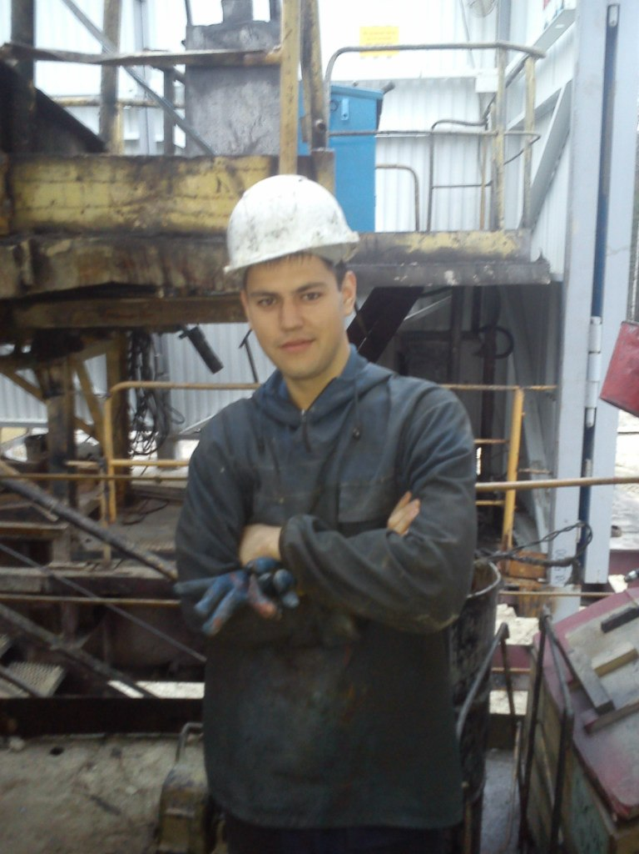
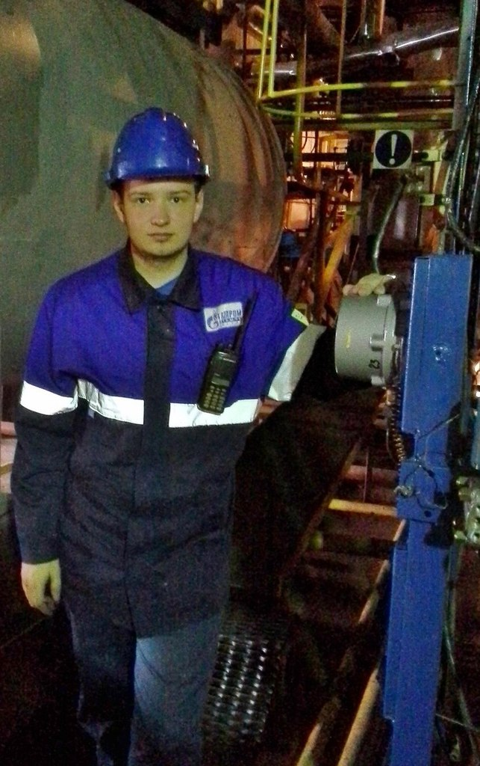
НАИБОЛЕЕ УСПЕШНЫЕ ВКР
Методы интенсификации притока нефти на Ватинском месторождении
Применение ГНКТ для проведения КРС на Ямбургском месторождении

Slide 15
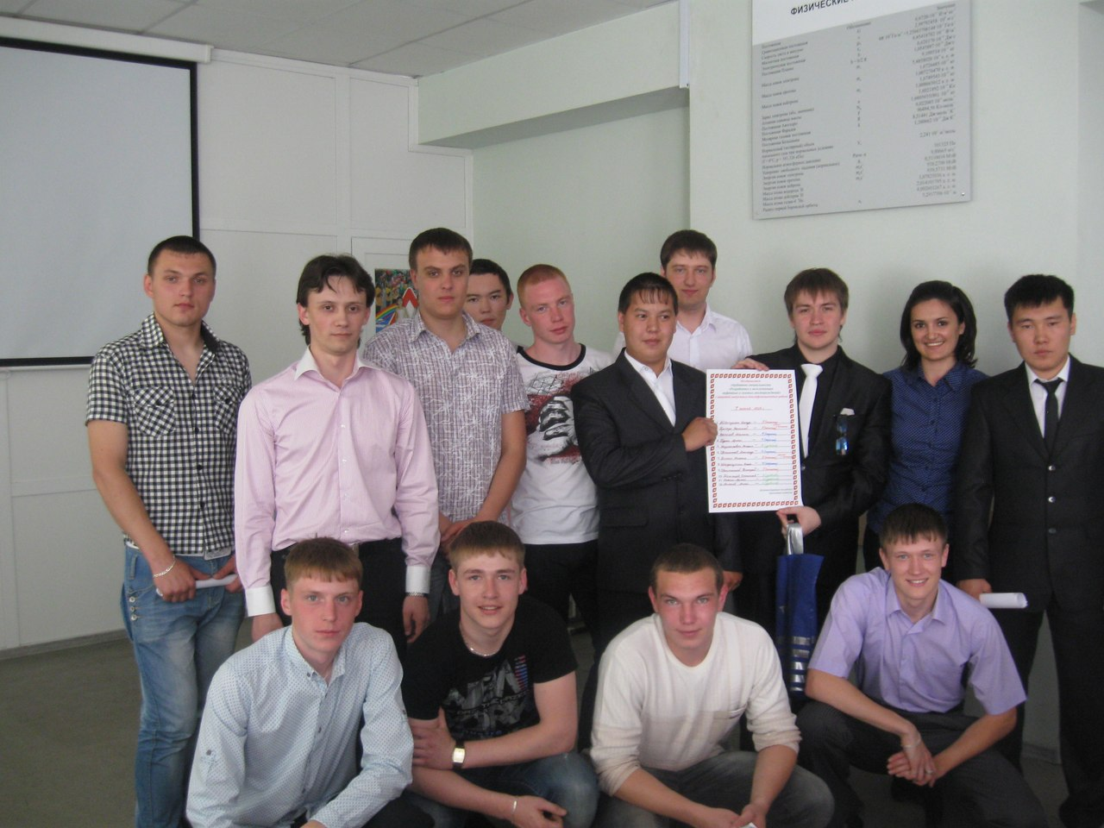
СПАСИБО ЗА ВНИМАНИЕ

Slide 16
Обучение влечет за собой развитие, так как личность развивается в процессе деятельности.
Л.С.Выготский
ПРОФЕССИОНАЛЬНОЕ СТАНОВЛЕНИЕ КОМПЕТЕНТНОГО СПЕЦИАЛИСТА
НА ОСНОВЕ
РАЗРАБОТКИ, НАПИСАНИЯ И ЗАЩИТЫ ВЫПУСКНОЙ КВАЛИФИКАЦИОННОЙ РАБОТЫ
М.А.Черноиванова – преподаватель высшей квалификационной категории Нефтегазового колледжа

